Slide 1


1

Slide 2

NỘI DUNG THUYẾT TRÌNH:
I.Giới thiệu bản thân.
II.Giới thiệu sản phẩm.
III.Kết thúc.

Slide 3
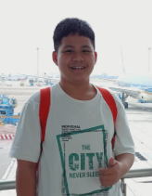
I.Giới thiệu bản thân:
Họ và tên: Nguyễn Hữu Duy
Tuổi: 13
Đang học trường: THCS Bình Trị Đông A

Slide 4
II.Giới thiệu về sản phẩm Sơ lược về sản phẩm
Tên sản phẩm: Note for WOW!
Chủ đề của sản phẩm: Ứng dụng ghi chú

Slide 5
1. Tác dụng và nguồn gốc ý tưởng của sản phẩm
1.Nguồn gốc ý tưởng: Em lấy ý tưởng từ Những ứng dụng ghi chú.
2.Tác dụng: Giúp mọi người ghi chú những thông tin cần thiết.

Slide 6
2.Lợi ích của sản phẩm và hướng dẫn sử dụng
Sản phẩm của em giúp mọi người có thể ghi chú một cách dễ dàng.
Hướng dẫn sử dụng: Mọi người đăng nhập tài khoản đã có, sau đó tạo trang ghi chú mới và ghi chú những thông tin cần thiết như hôm nay làm gì,…
Nguyễn Hữu Duy
Thứ Sáu/14/06/2024 12:37:34 Chiều

Slide 7
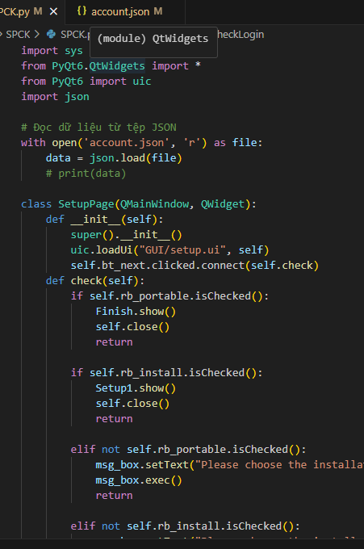
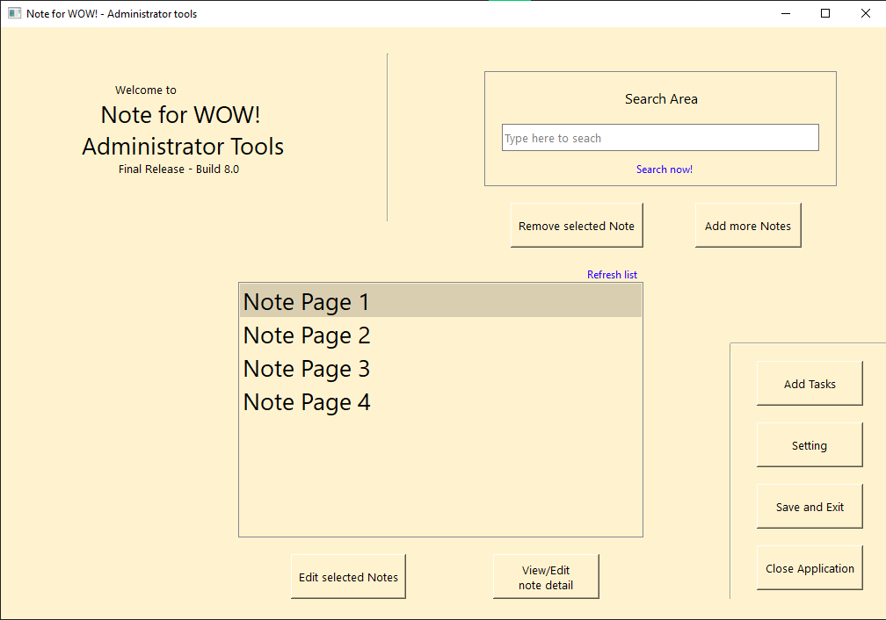
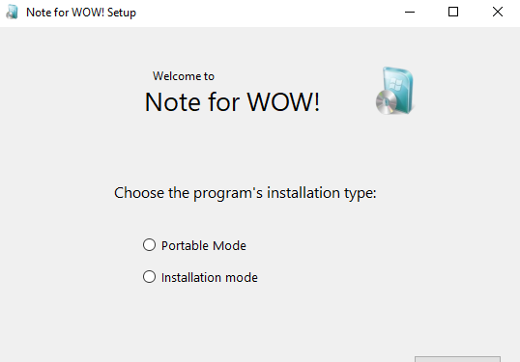
3.Quy trình tạo sản phẩm:
Em tạo sản phẩm này trong 2 tháng:
Tuần 1 - 2: Em bắt đầu thiết kế giao diện cơ bản và viết code chạy thử
Tuần 3 - 5: Em tạo ra những tính năng mới và chạy thử nghiệm
Tuần 6 - 8: Em chỉnh sửa giao diện tốt hơn, sửa các lỗi code và hoàn thiện sản phẩm cuối khóa

Slide 8
4.Tính năng của sản phẩm:
Sản phẩm có thể sử dụng đồng thời chuột và bàn phím.
Có thể tạo trang ghi chú mới, lưu tài khoản,…
Có thể không cần đăng nhập.
Nguyễn Hữu Duy
Thứ Sáu/14/06/2024 12:37:34 Chiều

Slide 9
5. Những tính năng còn hạn chế và sẽ khắc phục trong tương lai:
1.Những tính năng hạn chế:
Phần setting, đổi ngôn ngữ chưa hoạt động.
2.Khắc phục, thêm tính năng:
Thêm mục Quên mật khẩu.
Tài khoản người dùng đã lưu được.
Phần đổi phông, cỡ chữ hoạt động chưa hiệu quả
Đã lưu được những gì người dùng ghi chú.

Slide 10
Bây giờ em sẽ trình bày sản phẩm của em
Mời các thầy cô, các phụ huynh cùng các bạn đón xem sản phẩm của em.

Slide 11





Cảm ơn mọi người đã lắng nghe bài thuyết trình của em!
Và bây giờ em mời ban giám khảo, thầy cô nhận xét bài thuyết trình của em.

